Slide 1
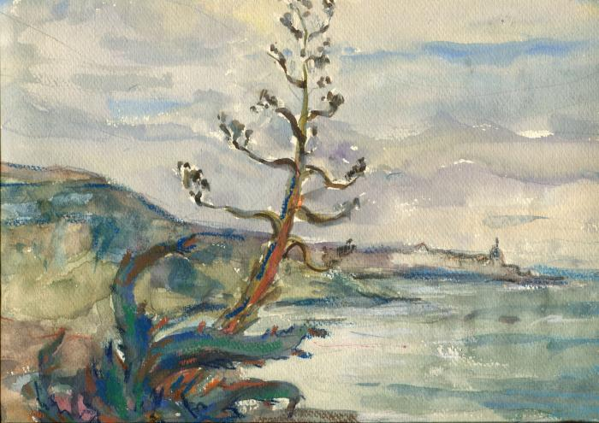
L'Agave - Lavasina - Corse (00268)

